Slide 1
PRAPROTNICE (BRSTNICE)

Slide 2
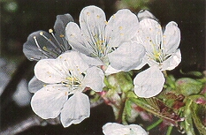
BRSTNICE
KAJ SPLOH SO BRSTNICE?
-BRSTNICE SO VSE TISTE RASTLINE KI IMAJO
RAZVITE PRAVE KORENINE,
STEBLO IN LISTE.
PRIMER ČEŠNJE

Slide 3
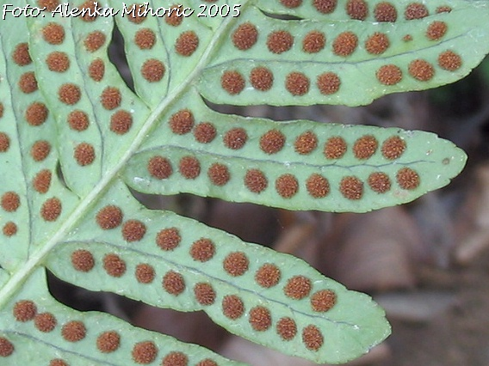
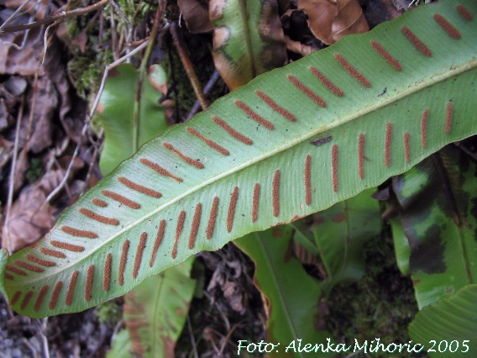
PRAPROTNICE
KAJ SO IN KAKO SE RAZMNOŽUJEJO?

Slide 4
PRAPROTNICE
NA KAJ JIH DELIMO
-PRESLICE
-LISIČJAKE
-STARINSKE PRAPROTI
-PRAPROTI
-PRAVE PRAPROTI
-VODNE PRAPROTI

Slide 5
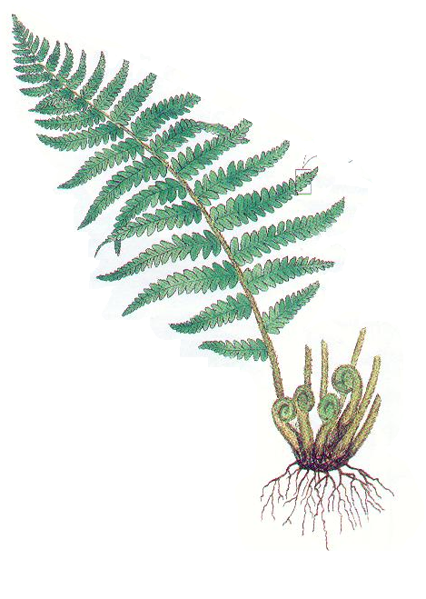
PRAPROTNICE
NJIHOVI DELI
-LISTNA PLOSKEV
-LISTNI PECELJ
-KORENIKA
-KORENINA

Slide 6
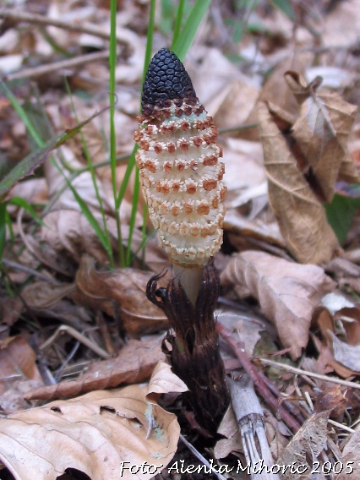
PRESLICE
TROSI
RJAV POGANJEK
PODZEMNI DEL

Slide 7
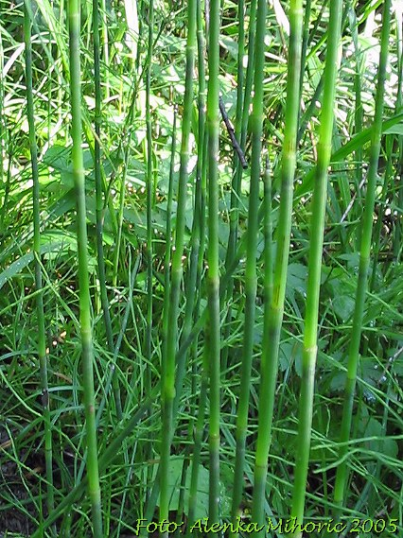
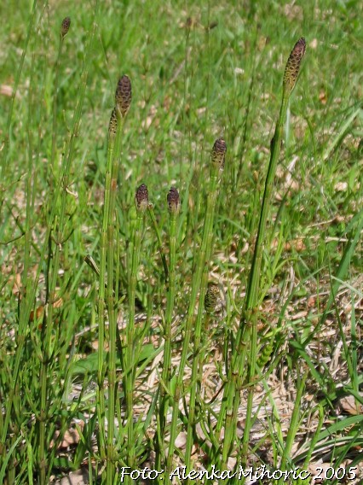
PRESLICE
ZIMSKA PRESLICA
TRAVNIŠKA PRESLICA

Slide 8
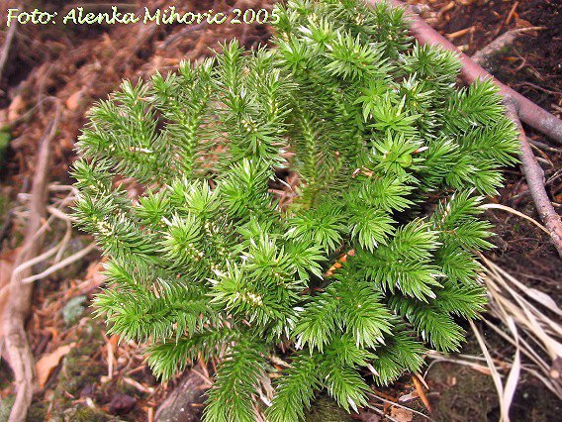
LISIČJAKI
POKONČNI
POGANJKI
BREZKLASO LISIČJE

Slide 9
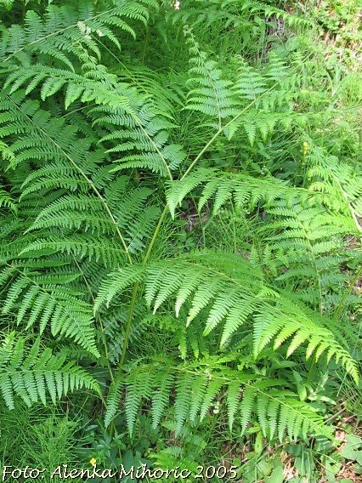
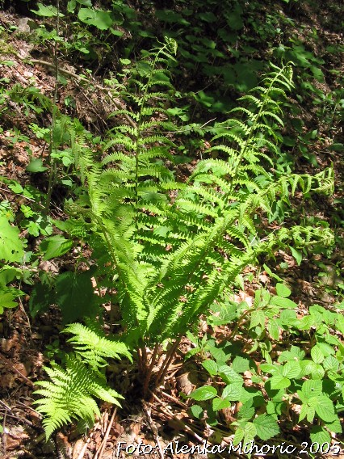
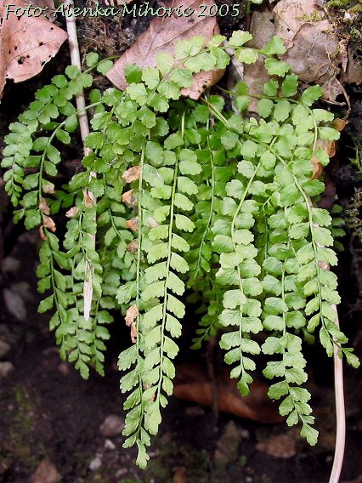
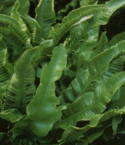
PRAPROTI
PRAVE PRAPROTI

Slide 10
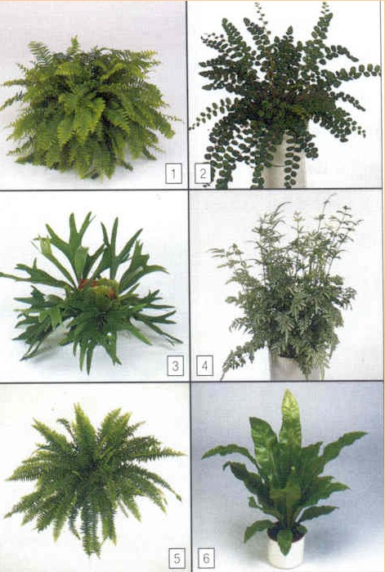

Slide 11
KONEC

